Slide 1


ESTUDIO DE LA PERCEPCIÓN DEL TIEMPO Y EL MOVIMIENTO EN NADADORES DE INICIACIÓN DEPORTIVA DE LA FEDERACIÓN DEPORTIVA DE SANTO DOMINGO DE LOS TSÁCHILAS
AUTORA: LCDA. ANA GABRIELA FIALLOS TOLEDO
DIRECTORA: MSC. MÓNICA MERCEDES CABEZAS FLORES

Slide 2
Introducción
PERCEPCIONES ESPECIALIZADAS
* ESPACIO
*TIEMPO
*MOVIMIENTO
ÉXITO MOTRIZ
* EXPERIENCIAS ACUMIULADAS
* EJERCITACION
* SISTEMATIZACIÓN DE ACCIONES
* ALTA COMLEJIDAD DE ANALIZADORES

Slide 3

Problema
¿Cómo desarrollar la percepción del tiempo y el movimiento técnico en nadadores de iniciación de la Federación Deportiva de Santo Domingo de los Tsáchilas?

Slide 4
Objetivo General
Desarrollar a partir de la implementación de ejercicios físicos especiales la percepción del tiempo y el movimiento técnico en nadadores de iniciación de la Federación Deportiva de Santo Domingo de los Tsáchilas.

Slide 5
Objetivos Específicos
1) Fundamentar las bases teóricas y metodológicas que sustentan la importancia de la percepción del tiempo y el movimiento técnico en la teoría y metodología del entrenamiento deportivo del nadador.
2) Determinar el estado actual de la percepción del tiempo y el movimiento de los nadadores de iniciación de la Federación Deportiva de Santo Domingo de los Tsáchilas.
3) Implementar ejercicios físicos especiales para potenciar la percepción del tiempo y el movimiento técnico en nadadores de iniciación de la Federación Deportiva de Santo Domingo de los Tsáchilas.

Slide 6
Hipótesis
La implementación de ejercicios físicos especiales perfeccionará la percepción del tiempo y el movimiento técnico en nadadores de iniciación de la Federación Deportiva de Santo Domingo de los Tsáchilas.

Slide 7
Tipo de Investigación
Se implementará una investigación de tipo mixta.
Descriptiva
Transversal
Analítica
Correlacional
El enfoque de la investigación será eminentemente cuantitativo y cualitativos.

Slide 8
Población y Muestra
La población de atletas de natación de la Federación Deportiva de Santo Domingo de los Tsáchilas, concerniente a 10 niños nadadores de iniciación (9-11 años).
Por otra parte, fueron entrevistados (técnica de encuesta) 20 especialistas de natación de la República del Ecuador.

Slide 9
Propuesta
Indicaciones metodológicas
1
Realizar la explicación del ejercicio que se va a ejecutar con la mayor claridad posible para que los nadadores comprendan el objetivo que se propone.
2
Utilizar los ejercicios durante toda la planificación del programa, durante los cuatro períodos.
3
La frecuencia de aplicación de los ejercicios está en dependencia de los objetivos que se deseen lograr y también según las características individuales pero dentro de la planificación técnica.
4
Evaluar los ejercicios individualmente, cualitativamente y cuantitativamente.

Slide 10
Propuesta
5
Al finalizar cada ejercicio es conveniente dar una opinión sobre la forma en que se ha desarrollado, las faltas que se cometieron y de forma general los aspectos más significativos del mismo, así como estimular los logros obtenidos por los niños/as.
6
Utilizar los métodos explicativos –demostrativo por parte del profesor, el método dialogado (entrenador-nadador) el método analítico-asociativo-sintético y el método de repetición.
7
Los resultados deben protocolizarse de forma correcta para el análisis final.

Slide 11
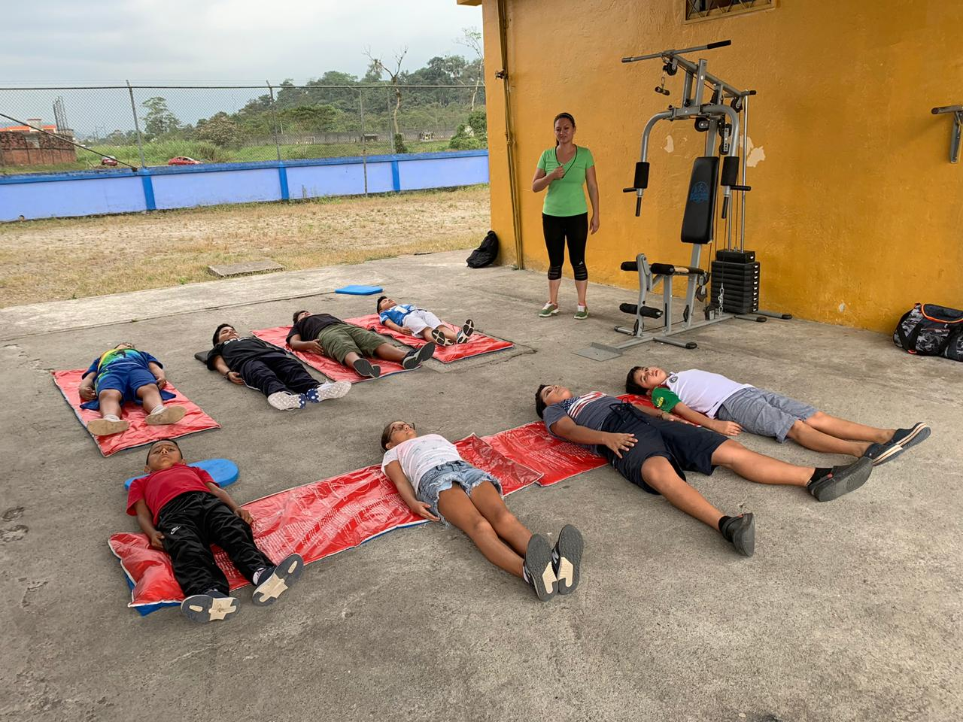
Propuesta
Ejercicios para el desarrollo de la percepción del tiempo
1) Percepción de una duración vacía: Objetivo. Calcular el tiempo de una actividad en tierra individualmente.

Slide 12
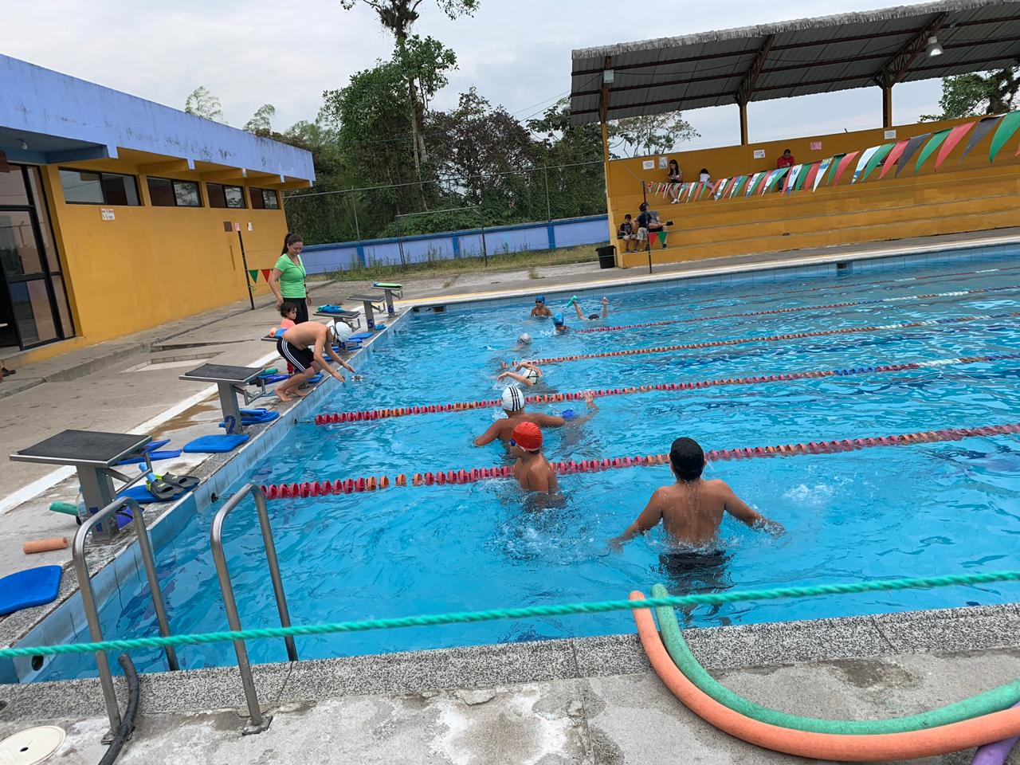
Propuesta
Ejercicios para el desarrollo de la percepción del tiempo
2) Percepción de la duración de una actividad monótona: Objetivo. Calcular el tiempo del ejercicio dispersos en el agua.

Slide 13
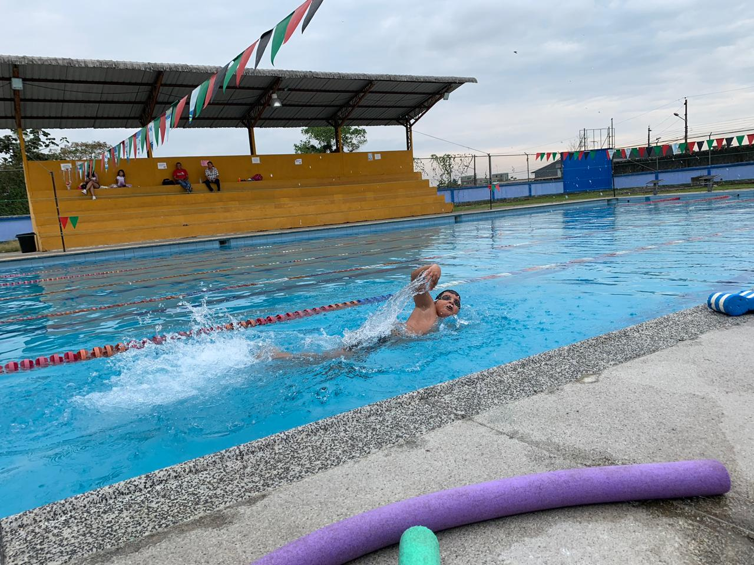
Propuesta
Ejercicios para el desarrollo de la percepción del tiempo
3) Percepción de la duración de una actividad coherente: Objetivo .Calcular el tiempo de una actividad en el agua durante 50 metros.

Slide 14
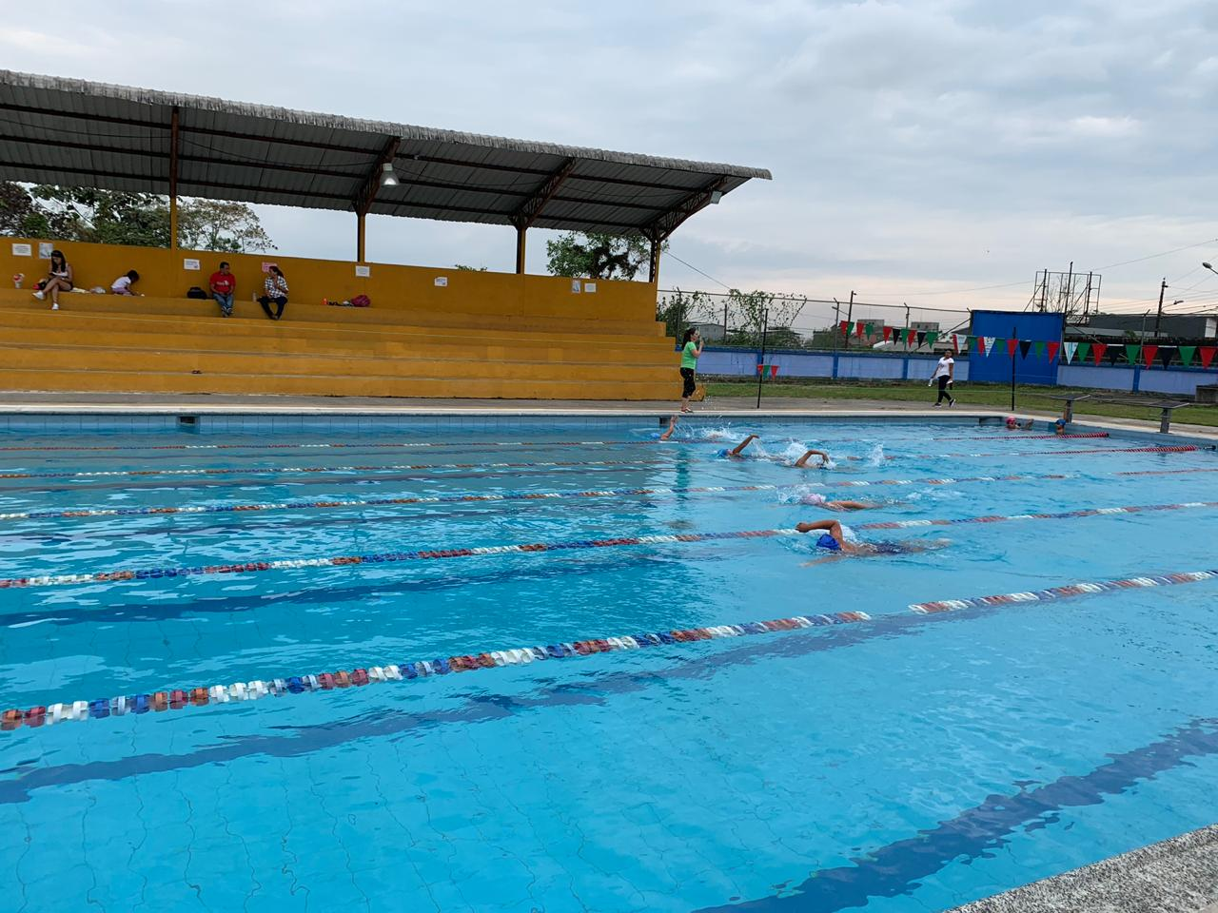
Propuesta
Ejercicios para el desarrollo de la percepción del tiempo
4) Percepción del cambio de la velocidad y del tiempo del ejercicio: Objetivo. Diferenciar los cambios de velocidad en agua durante 100 metros.

Slide 15
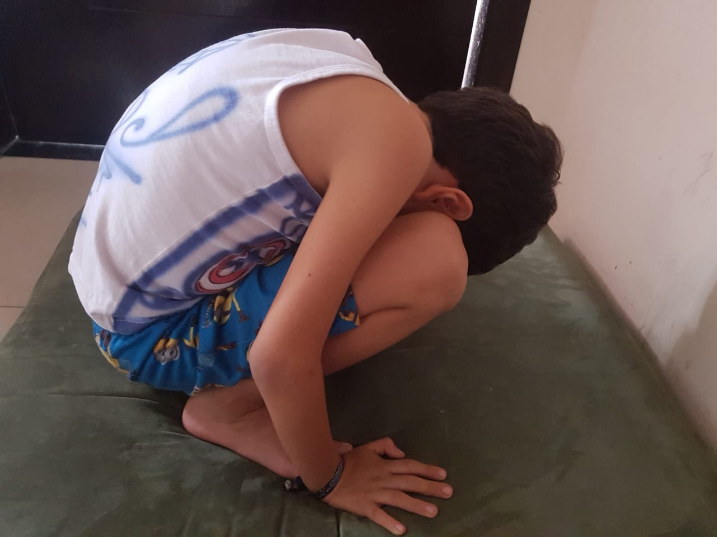
Propuesta
Ejercicios para el desarrollo de la percepción del tiempo
5) Percepción del tiempo en la vuelta de frente: Objetivo. Calcular el tiempo de ejecución de la vuelta de frente en seco (tierra)

Slide 16
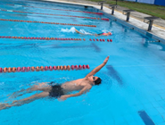
Propuesta
Ejercicios para el desarrollo de la percepción del movimiento propio
1) Percepción del toque de espalda: Objetivo. Educar la percepción del movimiento propio en el toque de espalda.

Slide 17
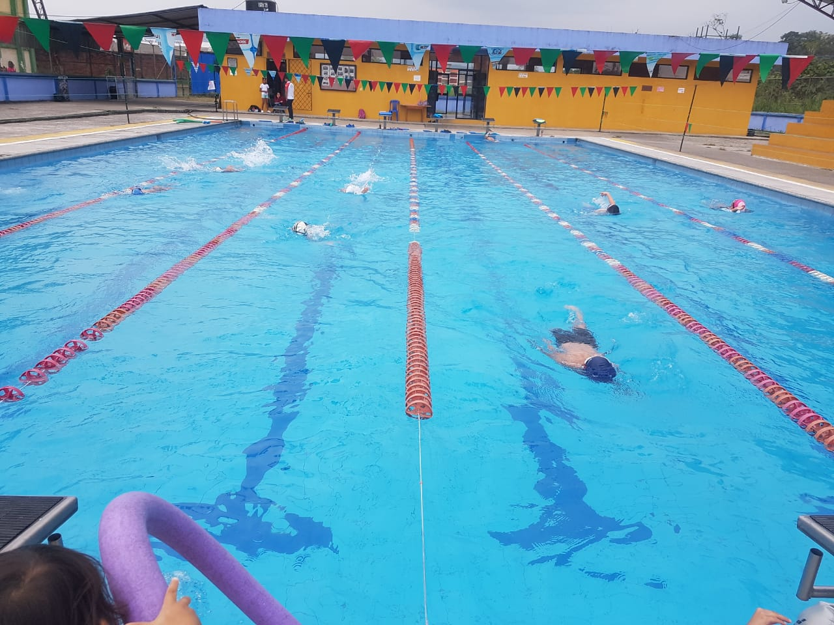
Propuesta
Ejercicios para el desarrollo de la percepción del movimiento propio
2) Percepción en la vuelta de espalda: Objetivo. Educar la percepción del movimiento propio en la vuelta de espalda.

Slide 18
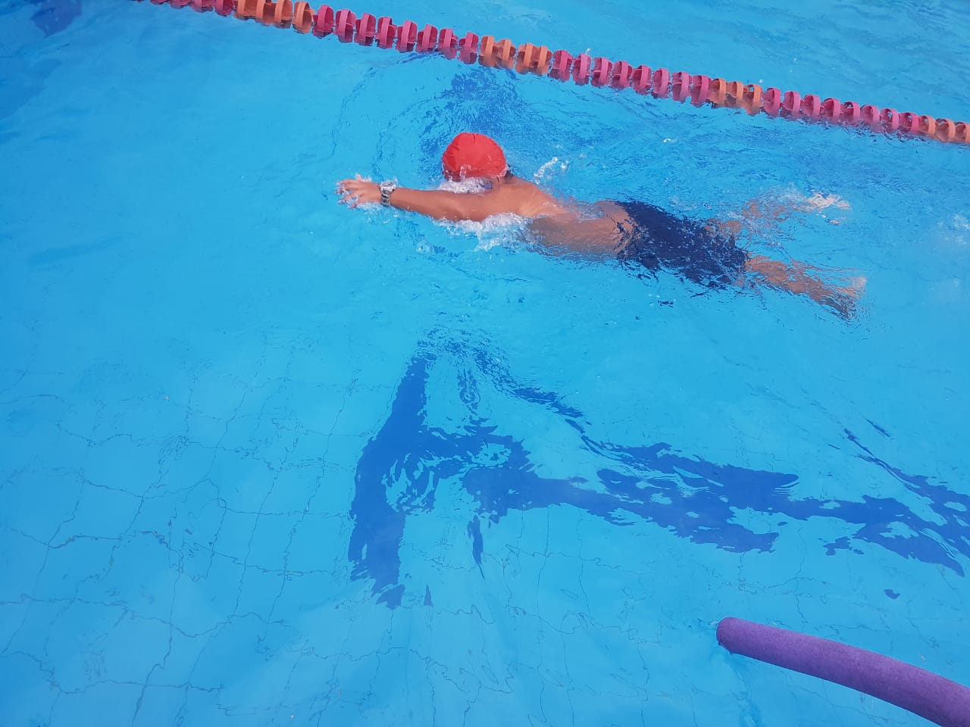
Propuesta
Ejercicios para el desarrollo de la percepción del movimiento propio
3) Percepción de la vuelta de libre: Objetivo. Educar la percepción del movimiento propio en la vuelta de libre.

Slide 19
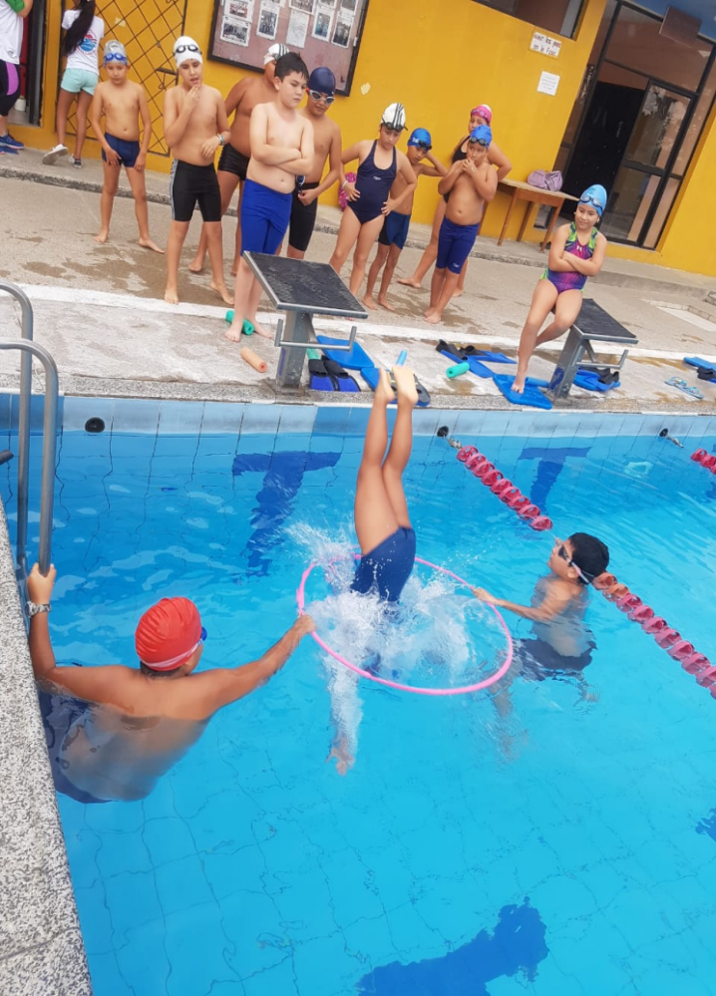
Propuesta
Ejercicios para el desarrollo de la percepción del movimiento propio
4) Percepción de la entrada al agua desde el bloque de arrancada a través de un aro modalidad libre: Objetivo. Educar la percepción del movimiento propio en la fase de vuelo y la entrada al agua.

Slide 20
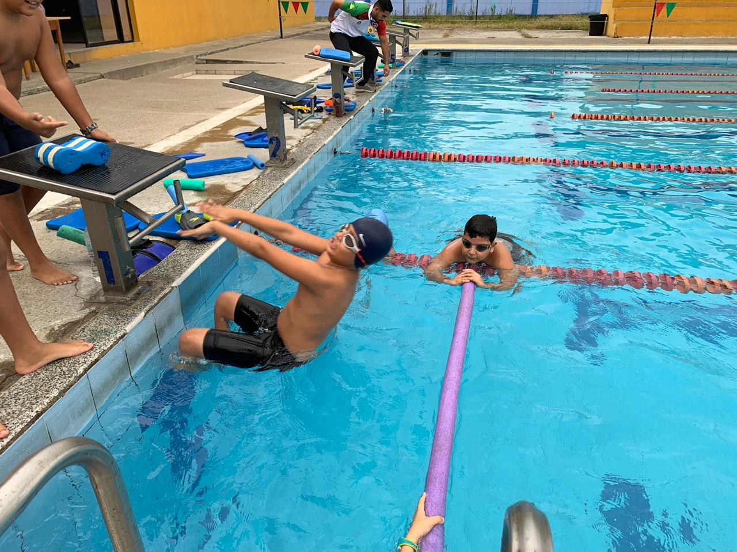
Propuesta
Ejercicios para el desarrollo de la percepción del movimiento propio
5) Percepción de la entrada al agua desde la arrancada pasando sobre una vara modalidad espalda: Objetivo. Educar la percepción del movimiento propio en el empuje, la fase de vuelo y la entrada al agua.

Slide 21
Análisis de los resultados
Resultados obtenidos en los indicadores para el análisis de las percepciones. Pretest y Postest.
 | INDICADORES | PRETEST | POSTEST
1 | Ejecución de la Arrancada libre. Respuesta en la fase de vuelo y entrada al agua. | 16 | 24
2 | Ejecución de la Arrancada de espalda. Respuesta en el empuje, la fase de vuelo y entrada al agua. | 16 | 21
3 | Ejecución y desplazamiento del cuerpo en la distancia de 50 y 100 metros de la modalidad libre y espalda. | 18 | 24
4 | Ejecución de la vuelta del estilo libre y toque. | 18 | 25
5 | Ejecución de la vuelta del estilo espalda y toque. | 15 | 23

Slide 22
Análisis de los resultados
Resultados de la encuesta aplicada a los entrenadores

Slide 23
Conclusiones
Los análisis teóricos y metodológicos consultados como parte de la investigación constataron la importancia de la percepción del tiempo y el movimiento como parte del proceso de enseñanza-aprendizaje en la natación, dado que la senso-percepción es básica para la asimilación de los contenidos del deportista.
El diagnóstico inicial realizado como parte del pretest evidenció dificultades en la preparación deportiva de los sujetos estudiados en términos de percepción del tiempo y el movimiento propio, aspecto sobrevalorado o subvalorado por los entrenadores, aspecto que repercute negativamente en la ejecución de la técnica deportiva estudiada.
Los ejercicios elaborados como parte del tercer capítulo mejoraron significativamente el movimiento técnico a partir de la potenciación de 5 indicadores.

Slide 24
Recomendaciones
Extender la investigación a una población mayor que la estudiada en el presente trabajo.
Socializar los resultados alcanzados.

